Slide 1
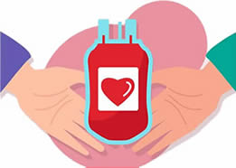

REACCIONES ADVERSAS A LA TRANSFUSIÓN DE HEMOCOMPONENTES
Por:
Dr: Javier Unigarro
Jf: Sandra Perenguez

Slide 2
Definición RAT .
Es una respuesta indeseada e imprevista asociada a la transfusión de sangre o sus derivados, que se presenta durante o después de la transfusión de componentes sanguíneos, y afecta la seguridad del paciente receptor.
Las RAT se pueden asociar directamente con la calidad de los componentes sanguíneos, con factores propios de cada paciente, o por error humano.

Slide 3
Clasificación RAT .
  Agudas no infecciosas
  Tardías no infecciosas
  Infecciones transmitidas por la transfusión: ITT
  Las RAT agudas con mas frecuentes y mas fáciles de identificar.
  Al menos el 20% de las transfusiones presentan alguna clase de RAT Y el 5% de ellas son consideradas serias o severas.

Slide 4

Reacciones transfusionales agudas no infeccionas
Reacción febril, no hemolítica
Reacción alérgica
Reacciones hemolíticas agudas
Hemolisis no inmune
Daño pulmonar agudo relacionado con transfusión TRALI
Sobrecarga circulatoria relacionada con transfusión TACO.
Reacciones metabólicas
Reacciones hipotensoras.

Slide 5
Reacciones transfusionales tardías no infeccionas
Reacción hemolítica tardía
Purpura postranfusional
Enfermedad injerto versus huésped EIVH
Efectos inmunomoduladores de la transfusión TRIM
Sobrecarga de hierro.

Slide 6
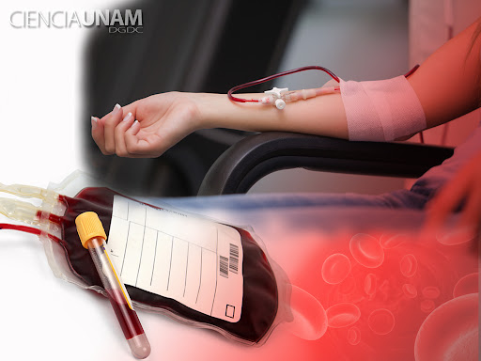
Enfermedades transmitidas por transfusión ITT
Contaminación bacteriana de los componentes sanguíneos.
Infecciones virales:
  Hepatitis b o c
  VIH
  Virus linfotropico humano HTLV I, II
  Citomegalovirus
  Virus de Epstein Barr
  Herpes virus 6 y 8
  Parvovirus B19
  Sífilis, Chagas, malaria, fiebre amarillas y dengue.

Slide 7
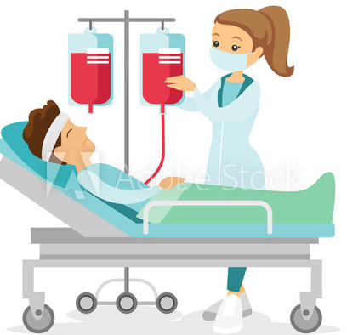
RECONOCIMIENTO Y MANEJO INICIAL DE LAS RAT AGUDAS
Importante….
La identificación temprana de las reacción adversa y una rápida evaluación clínica son esenciales.
El personal a cargo de la transfusión debe tener entrenamiento en medicina transfusional, soporte básico de vida y manejo de emergencias anafiláctica.
El reconocimiento temprano y manejo de las reacciones adversas transfusionales deben estar entre las políticas institucionales.
Los pacientes transfundidos deben ser observados durante las 24 horas siguientes a las transfusión.

Slide 8
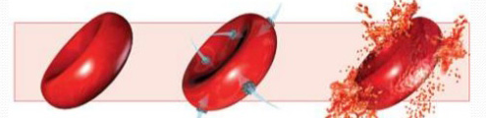
HEMOLISIS AGUDAS
Se presentan durante las primeras 24 horas de la transfusión
La causa mas común es la incompatibilidad ABO
Los eritrocitos del donante interactúan con anticuerpos preformados en el receptor: respuesta inflamatoria sistémica.
La severidad depende de:
clase, subclase y concentración de inmunoglobulina comprometida (extravascular IGM, extravascular IGG )
Cantidad de glóbulos rojos incompatibles.
La hemolisis extravascular es mas frecuente.

Slide 9
… Hemolisis agudas
Frecuencia: 1 en 25 mil unidades
Mortalidad: del 5 al 10 %, depende de la cantidad de eritrocitos incompatibles transfundidos.
Errores en el proceso de transfusión: al tomar la muestra, al cruzar la sangre, al aplicar un componente.
Reacciones menos serias en paciente inmunocomprometidos.

Slide 10
… Hemolisis agudas
Se manifiestan principalmente con fiebre y escalofrío.
Otros síntomas:
Disnea, dolor torácico, abdominal, dolor en sitios de punción, vomito, dolor dorsal, hipotensión, sangrado por sitios de venopunción.
CID: en paciente con sensorio alterado, pacientes bajo anestesia general (hematuria por sonda vesical), sangrado inesperado.
La hipotensión produce vasoconstricción en la circulación esplénica, pulmonar y renal que agrava la isquemia en estos órganos.

Slide 11
… Hemolisis agudas
Complicaciones: hemoglobinuria, CID, falla renal.
Riesgo de falla renal y muerte directamente proporcional a la cantidad de hemoderivado transfundido y a la concentración de inmunoglobulina.
La liberación de citoquinas activadas y la liberación masiva de aminas vasoactivas llevan al paciente al choque distributivo rápidamente.

Slide 12
… Hemolisis agudas
¿Que hacer ?
Minimizar posibilidad de exposición
Suspender transfusión de manera inmediata
Garantizar un buen acceso venoso.
Administrar liquido endovenosos, manitol, furosemida (40-80 mg)
Confirmar integridad de unidad e identificación de paciente.
Manejo de hipotensión en caso de que se presente
Mejorar perfusión renal y asegurar un adecuado gastó cardiaco y urinario.

Slide 13

Reacción febril no hemolítica
Definida como el aumento de 1 ° c dentro de las primeras horas después de la transfusión, no atribuible a otras cusas.
Dada por: Interacción de anticuerpos presentes en el plasma del receptor y los antígenos presentes en los productos transfundidos.
Mediada por: respuesta inmune contra leucocitos del donante o acumulación de modificadores de la respuesta inflamatoria (liberación de citoquinas pro inflamatorias) durante el almacenamiento del componente.

Slide 14
…Reacción febril no hemolítica
Manifestaciones clínicas.
Los síntomas se presentan usualmente durante la transfusión; pero pueden aparecer hasta 12 horas después de haber terminado la transfusión.
La fiebre puede estar acompañada de escalofríos y temblor. (administrar antipirético)
Los síntomas secundarios incluyen: Cefalea, nauseas y vomito

Slide 15
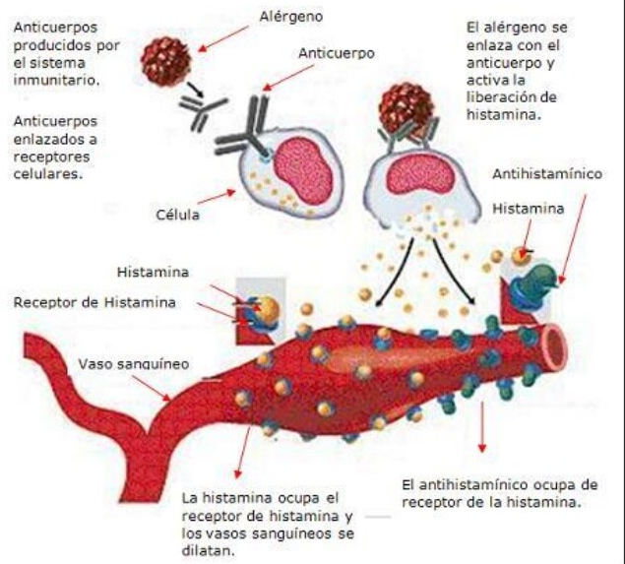
REACCIONES ALÉRGICAS
Anafilaxia.
Frecuencia: 0.001% de todas las transfusiones, 1:2000 a 5000 unidades. Mas común en transfusión de plaquetas y plasma.
Dada por: reacción entre anticuerpos y proteínas del plasma del donante, formación de inmunocomplejos y activación del complemento.

Slide 16
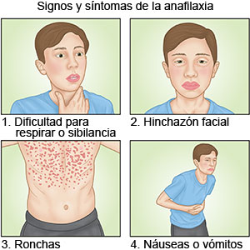
REACCIONES ALÉRGICAS
…Anafilaxia.
Manifestaciones clínicas:
Pueden aparecer signos y síntomas sistémicos que incluyen:
Hipertensión transitoria seguida de hipotensión
Flushing facial
Edema laríngeo
Broncoespasmo
Dificultad respiratoria
Perdida de conciencia y choque
Pueden haber lesiones cutáneas.

Slide 17
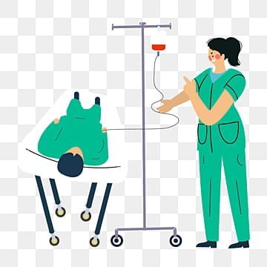
REACCIONES ALÉRGICAS
…Anafilaxia.
Manejo medico
Suspender inmediatamente transfusión.
Administrar antihistamínicos, hidroxicina im o iv
Adrenalina 0.3- 0.5 ml im, si lo requiere
Lev: cristaloides 500-1000 cc
Esteroides 200 o 300 mg de hisdrocortisona iv

Slide 18
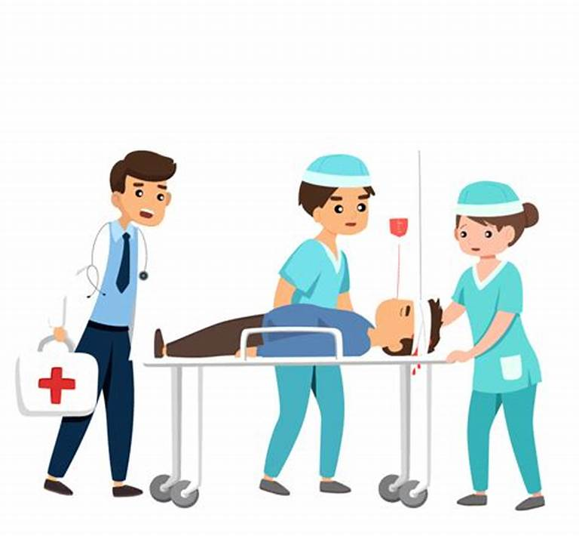
REACCIONES ALÉRGICAS
…Anafilaxia.
Recomendaciones
- Se recomienda pre medicar 30 min antes de la transfusión con antihistamínicos o esteroides.
- Indagar sobre RAT previas a todos los pacientes antes de la transfusión.
- Evitar el uso de plasma fresco congelado indiscriminadamente.

Slide 19
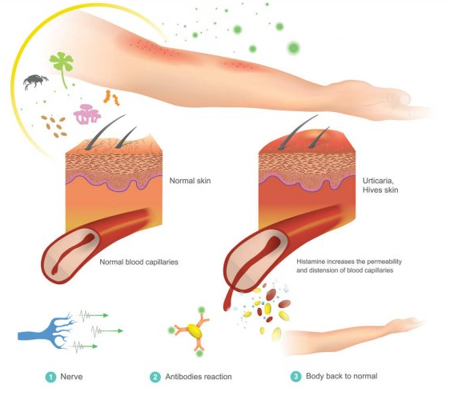
REACCIONES ALÉRGICAS
2. Urticaria .
Manifestaciones incompletas de anafilaxia
Frecuencia: 1 en casa 1000 unidades de GRE, puede presentarse en cualquier componente transfundido.
Manifestaciones clínicas
Usualmente se presenta con ampollas eritematosas pruriginosas en el cuello y en el tórax .
Manejo: incluye administración de medicamentos, cuando la sintomatología cede se puede reiniciar la transfusión.

Slide 20
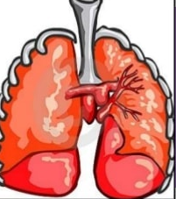
INJURIA PULMONAR AGUDA – TRALI
Se presenta durante o inmediatamente después de la transfusión, usualmente con transfusión de plasma.
Ocurre cuando los anticuerpos en el plasma de donante atacan a los leucocitos (granulocitos) del hospedero.
Produce activación de los neutrófilos del receptor con lesión en los capilares pulmonares (dilatación)
Ocurre en el 0.01% e transfusiones de glóbulos rojos.

Slide 21
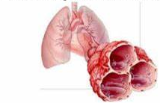
INJURIA PULMONAR AGUDA – TRALI
Manifestaciones clínicas:
Disnea, hipoxemia, taquicardia fiebre, hipotensión, y cianosis.
SDRA 6 horas después de la transfusión
Edema agua de pulmón sin evidencia de sobrecarga respiratoria.
Manejo:
Soporte de oxigeno, IOT, con recuperación a las 48 horas.

Slide 22
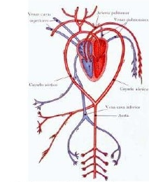
SOBRECARGA CIRCULATORIA-TACO
Edema pulmonar agudo debido a la sobrecarga de volumen.
Niños y ancianos son población en riesgo
Incrementos rápidos en paciente con ICC e Insuficiencia renal.

Slide 23
SOBRECARGA CIRCULATORIA-TACO
Síntomas: disnea, cianosis, ortopnea, cefalea, hipotensión, ingurgitación yugular y signos de falla cardiaca congestiva.
Manejo: dirigido a extraer el exceso de volumen del paciente con diuréticos.
Prevención: Premedicar los paciente con riesgo con diuréticos.

Slide 24
Reacciones metabólicas
Toxicidad por citrato: cuando se presenta transfusión masiva debido a la unión de citrato (anticoagulante de los hemocomponentes) a calcio sérico produciendo hipocalcemia.
Hipotermia: produce arritmias ventriculares.
Híper o hipocalmia: por efectos de almacenamiento de los GRE

Slide 25
HEMOLISIS TARDÍAS
Ocurren entre 7 y 14 días pos transfusión.
Se presenta por la formación de anticuerpos contra eritrocitos transfundidos.
proceso lento u menos severo que la hemolisis aguda.
Ocurre de 1 en 25 mil unidades transfundidas
Se manifiesta con fiebre, descenso de hemoglobina con o sin ictericia.

Slide 26
PURPURA POS TRANSFUSIONAL
Inicio abrupto de trombocitopenia una semana después de la transfusión (< de 100.000 plaquetas)
Aproximadamente el 50% de los pacientes politransfundidos se vuelven refractarios a los CP, limitando la efectividad clínica de esta terapia.
la presencia de fiebre, sepsis, CID, uso concurrente de drogas, esplenomegalia e incompatibilidad del grupo sanguíneo ABO pueden contribuir a la recuperación inadecuada de plaquetas después de una transfusión.
Manejo:
Uso de esteroides, plasmaferesis –inmunoglobulina

Slide 27
Enfermedad injerto vs hospedero
Reacción inmunológica mediada por linfocitos presentes en el componente sanguíneo transfundido, que proliferan ante la incapacidad del receptor de rechazarlos y que mediante mecanismos diversos establecen un daño tisular de gravedad variable que puede conducir a la muerte
Síntomas: fiebre, dermatitis, eritrodermia, hepatitis, enterocolitis, pancitopenia severa.
Alta tasa de mortalidad 99%
Puede presentarse desde 7 días hasta tres semanas después de la transfusión.

Slide 28
CONTAMINACIÓN BACTERIANA
Se da 1 en 2.5 millones de unidades de glóbulos rojos.
Se produce cuando un componente sanguíneo se encuentra contaminado por bacterias, generalmente las productoras de endotoxinas.
Los microorganismos principalmente implicados en la contaminación de plaquetas son: Pseudomona fluorescens, Escherichia coli, Staphilococcus epidermidis y aureus, Bacillus cereus.
La contaminación puede ocurrir durante el proceso de extracción de la sangre por gérmenes de la piel del donante o durante el procesamiento

Slide 29
Bibliografía
Bossa e, Valenzuela Y. Reacciones adversas a la transfusión de componentes sanguíneos. http://bibliotecadigital.usbcali.edu.co/bitstream/10819/5661/1/Reacciones%20adversas%20a%20la%20transfusi%C3%B3n_Elizabeth%20Bossa%20M_2017.pdf.
Prevenir complicaciones asociadas a disponibilidad y manejo de sangre, componentes y a la transfusión sanguínea https://www.minsalud.gov.co/sites/rid/Lists/BibliotecaDigital/RIDE/DE/CA/complicaciones-manejo-de-sangre-y-transfusion-sanguinea.pdf.

Slide 30
*GRACIAS*

